Slide 1
Секреты здорового питания
От ученика 5 г класса
Казарцева Игоря

Slide 2
Несколько главных секретов как следить за собой!
1.Делать по утрам зарядку!
2.Заниматься спортом.
3.Регулярно проверятся у врача.

Slide 3
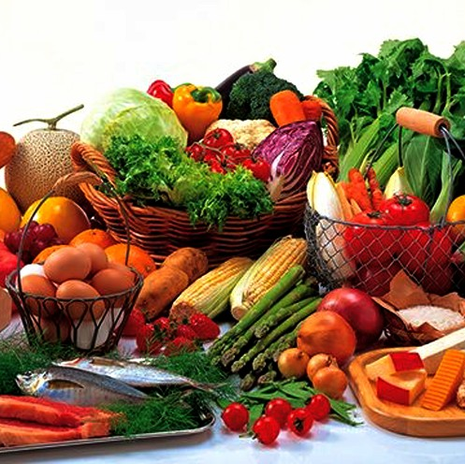
1. секрет
Питаться разнообразно. Это поможет получить полный спектр макро- и микроэлементов, необходимых организму.

Slide 4
2.Секрет
Пить много чистой воды

Slide 5
3.Секрет
Получать витамины и другие полезные вещества из еды, а не БАДов. Сбалансированный рацион способен покрывать потребности организма в питательных веществах.

Slide 6
4.Секрет
Стараться не есть вредной еды по типу фастфуда,чипсов и сухариков.

Slide 7
5.Секрет
НЕ употреблять алкоголь и табак!!!
Алкоголь в любом количестве – это вред здоровью.

